Slide 1
HTTP Protocol Intro & Practice #2
컴퓨터 네트워크 실습
2019.03.29
이상우
sam_2011@hallym.ac.kr

Slide 2
Index
News Article Crawlering
Application Web Server Concept Intro

Slide 3
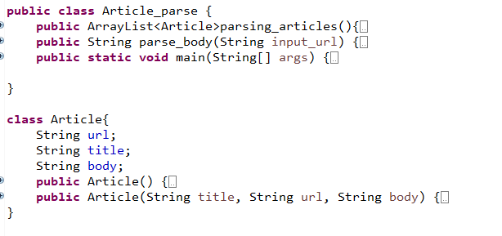
News Article Crawlering
실습 Code 구성
Article_parse: Korean Times Parsing
Article: 기사 별로 저장하기 위한 객채

Slide 4
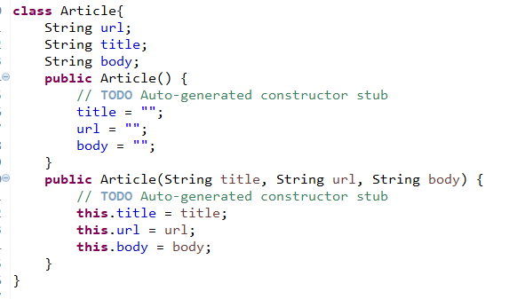
News Article Crawlering
Article
크롤링한 뉴스기사를 객채화 하여 저장하기 위한 클래스

Slide 5
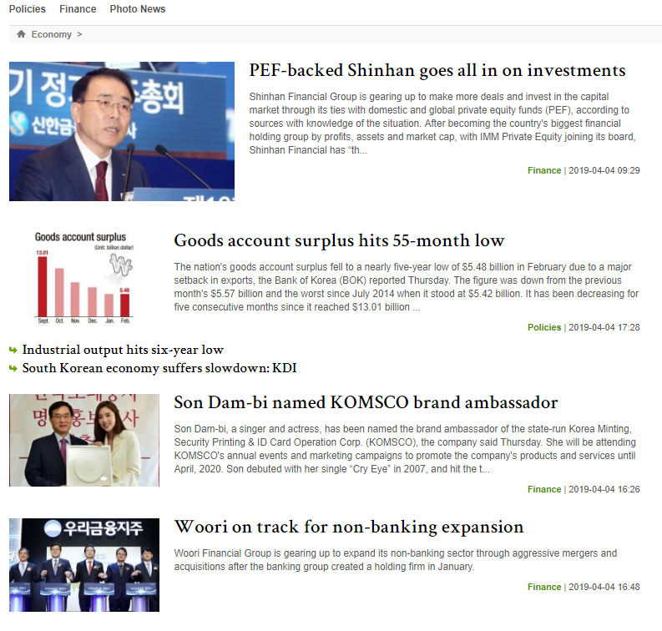
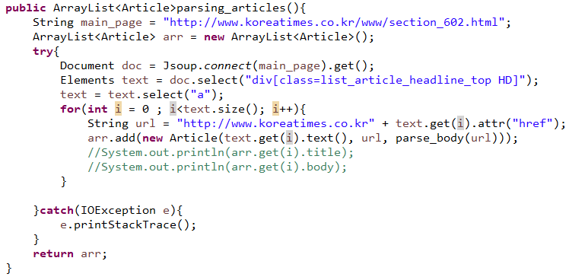
News Article Crawlering
Article_parse
parsing_article
Korean Times Economy Section 메인 페이지에서 뉴스 리스트에 있는 기사들 수집
뉴스 Title, URL(본문의 주소)은 해당 페이지에서 바로 수집
뉴스 기사 본문(Body) 내용은 수집한 URL을 매개변수로 하여 본문을 수집하는 메소드를 따로 정의 (뒷장)

Slide 6
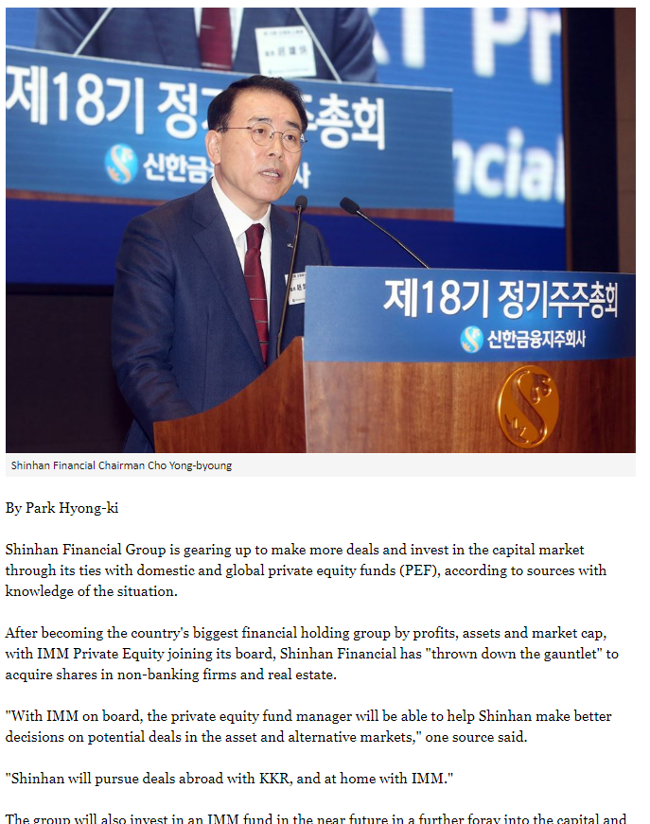
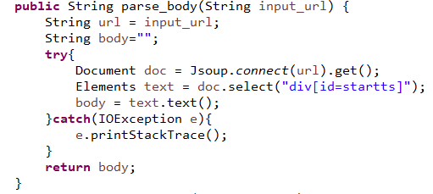
News Article Crawlering
Article_parse
Parsing_body
매개변수로 받은 URL 신문기사 내용 수집

Slide 7
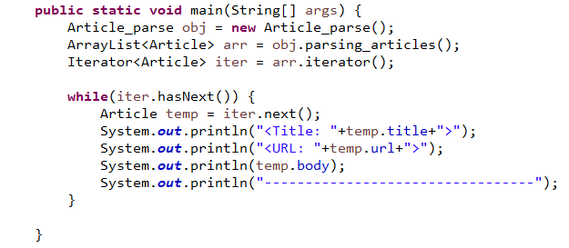
News Article Crawlering
Article_parse
main
실행!

Slide 8
Application Web Server Concept Intro
HTTP(HyperText Transfer Protocol)
HTTP 서버의 구조
정적 HTTP 서버
미리 저장된 파일을 그대로 전달되는 웹 서버
서버는 사용자 요청에 해당하는 저장된 웹페이지를 보냄
사용자는 서버에 저장된 데이터가 변경되지 않는 한 고정된 웹 페이지를 보게 됨
동적 HTTP 서버
서버는 사용자의 요청을 해석하여 데이터를 가공한 후 생성되는 웹 페이지를 전송
데이터 가공은 웹 스트립트 언어(java script, php, jsp 등)를 통해 이루어짐
클라이언트는 상황, 시간, 요청 등에 따라 달라지는 웹 페이지를 회신받음
<정적 HTTP 서버>
<동적 HTTP 서버 – Application Web Server>

Slide 9
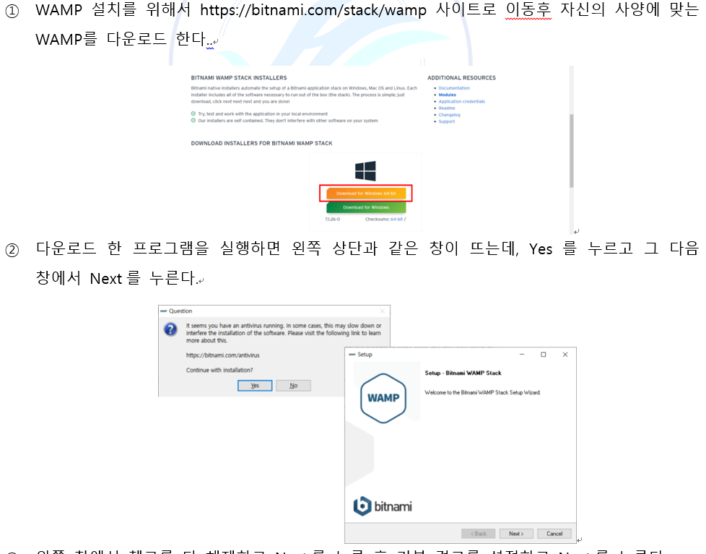
Application Web Server Concept Intro
비트나미(Bitnami WAMP)설치 및 웹 어플리케이션 서버 구축
WAMP: Window, Apache HTTP Server, MySQL, PHP를 줄여서 하는 말

Slide 10
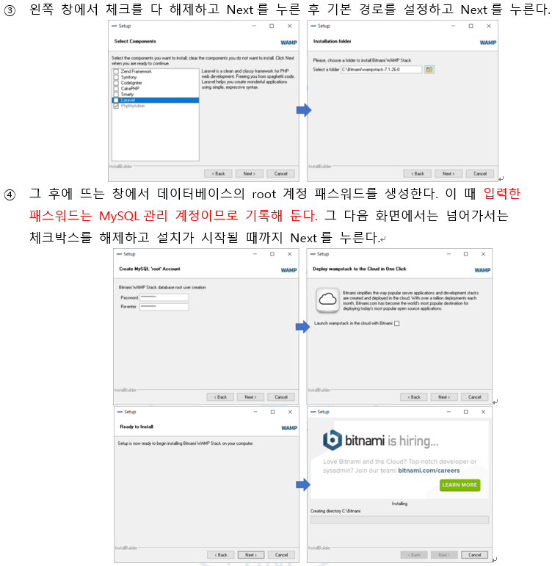
Application Web Server Concept Intro
비트나미(Bitnami WAMP)설치 및 웹 어플리케이션 서버 구축

Slide 11
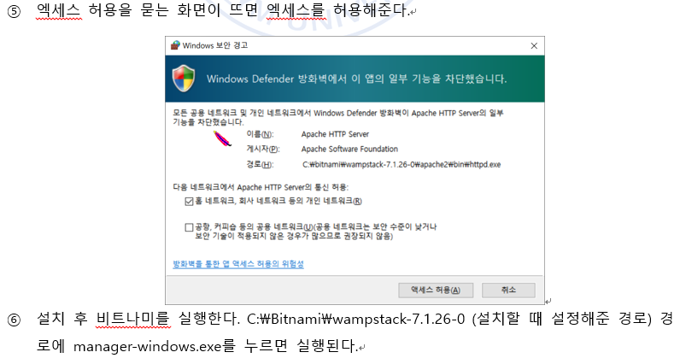
Application Web Server Concept Intro
비트나미(Bitnami WAMP)설치 및 웹 어플리케이션 서버 구축

Slide 12
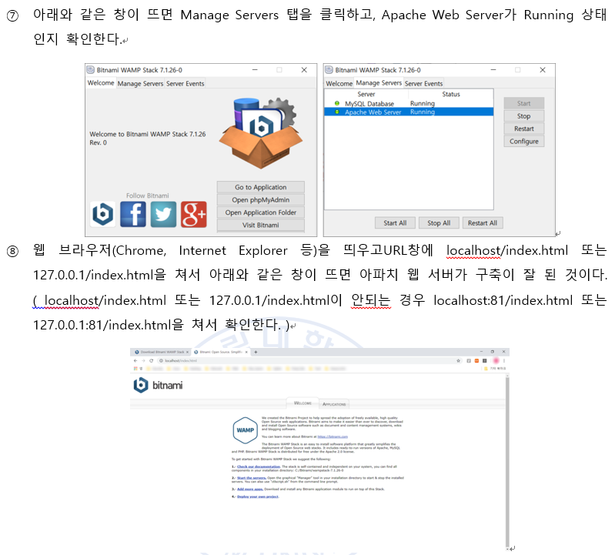
Application Web Server Concept Intro
비트나미(Bitnami WAMP)설치 및 웹 어플리케이션 서버 구축

Slide 13
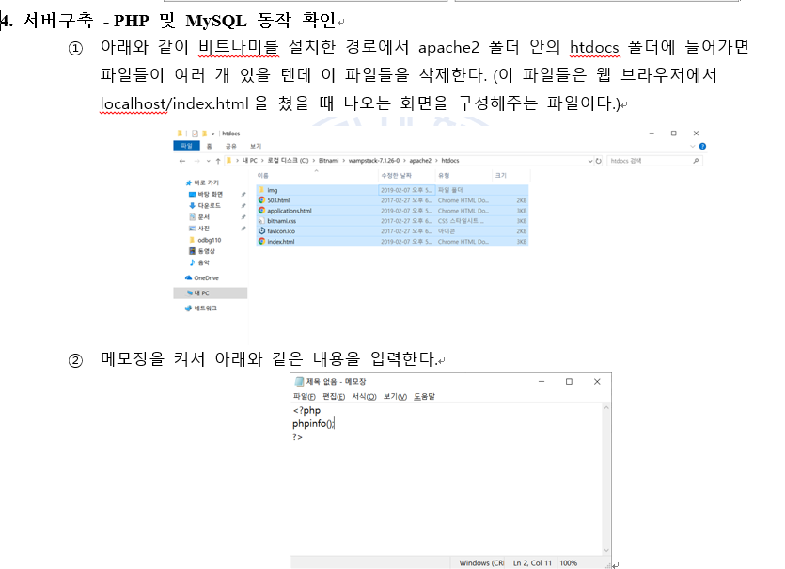
Application Web Server Concept Intro
비트나미(Bitnami WAMP)설치 및 웹 어플리케이션 서버 구축

Slide 14
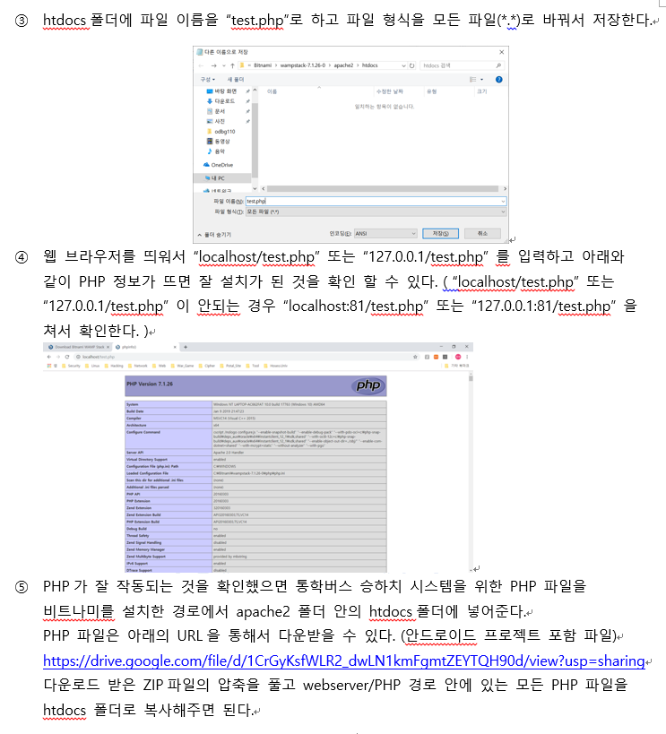
Application Web Server Concept Intro
비트나미(Bitnami WAMP)설치 및 웹 어플리케이션 서버 구축

Slide 15
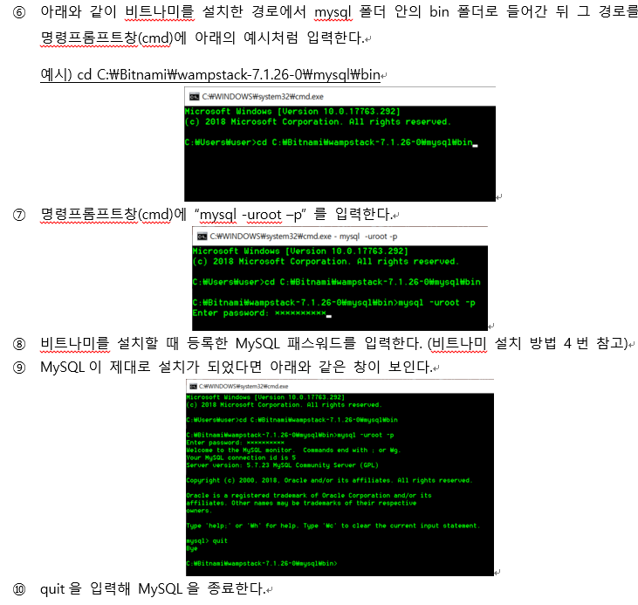
Application Web Server Concept Intro
비트나미(Bitnami WAMP)설치 및 웹 어플리케이션 서버 구축

Slide 16
Application Web Server Concept Intro
비트나미(Bitnami WAMP)설치 및 웹 어플리케이션 서버 구축

Slide 17
Application Web Server Concept Intro
비트나미(Bitnami WAMP)설치 및 웹 어플리케이션 서버 구축

Slide 18
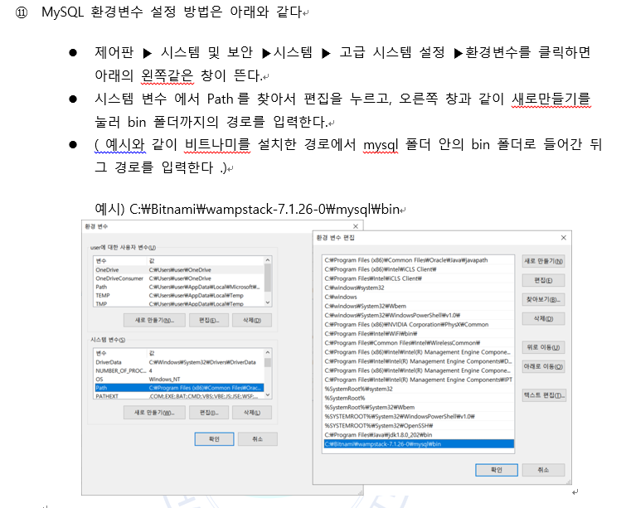
Application Web Server Concept Intro
비트나미(Bitnami WAMP)설치 및 웹 어플리케이션 서버 구축

